Slide 1
Uso de protamina após angioplastia com stent
Marcelo D’anzicourt Pinto-R2 Hemodinâmica

Slide 2
Definição
Protamina é o antídoto específico
para a neutralização do efeito anticoagulante
da heparina.
A protamina é um complexo protéico
com cargas elétricas fortemente positivas,
de baixo peso molecular, encontrada no
esperma ou testículos de peixes, mais especificamente do salmão.
É fortemente alcalinas, em virtude do
elevado teor de arginina (67%), na composição
dos seus aminoácidos.

Slide 3
Definição
As protaminas combinam-se com a
heparina, formando complexos inativos destituídos de ação anticoagulante.
Administrada isoladamente, pode apresentar um efeito anticoagulante.
É eliminada principalmente por via renal e, em menor grau, por via hepática e biliar.
Início de ação em 5 minutos, duração 2 horas,
meia-vida de 7,4 min (após dose intravenosa única de 0,5 mg/kg durante infusão de 10 minutos em voluntários sadios).

Slide 4
Posologia ( 1ml neutraliza 1000UI de heparina-1amp tem 5 ml 10mg/ml)
A dose necessária de protamina depende da quantidade de heparina circulante no
sangue e do período de tempo transcorrido desde a sua administração.
Caso não se conheça a concentração de heparina, recomenda-se não utilizar mais de 1ml por via endonenosa lentamente.
Deve-se interromper a administração quando houver normalização do tempo de protamina, para evitar o seu excesso.

Slide 5
Posologia ( 1ml neutraliza 1000UI de heparina-1amp tem 5 ml 10mg/ml)
Esquema de administração:
• 1 mg, infundido por via intravenosa durante 10 minutos, neutraliza 80 a 100 UI de heparina, até 15 minutos após administração da mesma.
• Transcorridos 15-30 minutos da administração de heparina, deve-se reduzir a dose de protamina à metade uma vez que a heparina já foi parcialmente depurada.
• Transcorridas 2 horas ou mais, a dose de protamina deve ser reduzida a 0,25-0,375 mg para cada 100 UI de heparina originalmente administrada.
• Não exceder 50 mg em período de 10 minutos (velocidade de administração de 5 mg/minuto).

Slide 6
Reações adversas
Pode ocorrer hipotensão, náusea, bradicardia, dispnéia e reações anafilactóides com uso de protamina, principalmente em homens inférteis ou vasectomizados.
Com história conhecida de reações alérgicas com uso da protamina, deve-se evitar o seu uso.

Slide 7
Uso da protamina após ICP
A pronta reversão da anticoagulação com heparina pela protamina (PT) após o implante de stent coronário, pode ser uma importante opção terapêutica.
Pois poderia auxiliar no tratamento de graves complicações da angioplastia, como a ruptura ou perfuração coronária , ou ainda permitir a retirada precoce dos introdutores femorais, evitando complicações nos locais de punção e reduzindo o desconforto dos pacientes.

Slide 8
Uso da protamina após ICP
Esta conduta raramente é adotada devido a um possível aumento do risco de trombose aguda ou subaguda de stent.
Alguns estudos foram realizados para testar a segurança do uso da protamina após angioplastia com stent.

Slide 9
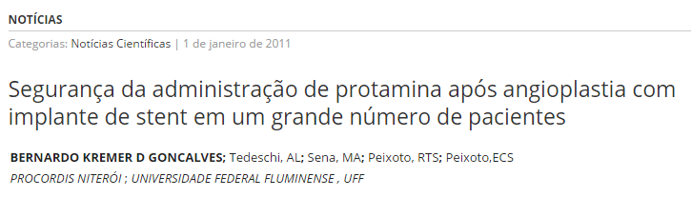
Estudo retrospectivo, onde 5374 pacientes foram divididos em 2 grupos, os que receberam a (PT) após o procedimento (4126) e os que não receberam a (PT) após ICP (1248), para se averiguar a incidência de trombose aguda e trombose subaguda de stent.

Slide 10
A trombose aguda ocorreu em 1 paciente do grupo da (PT) e nenhum no outro grupo (p=0,52). Houve 15 casos de trombose subaguda no grupo da (PT) 0,36% e 8 casos no grupo 2 0,64% (p=0,18).
Não foram encontradas diferenças significativas entre os 2 grupos no diâmetro da lesão (G1 3,07 ± 0,54 mm vs G2 3,08 ± 0,55 mm), comprimento (G1 24,40 ± 12,50 mm vs G2 25,56 ± 11, 85), ostiais (G1 vs 7,9% p G2 8,8% = 0,39) overlapping (G1 vs 17,0% p G2 17,9% = 0,56) o diâmetro da bainha (G1 6,07F ± 0,40 vs G2 6,07F ± 0,46), sexo masculino (64,5% G1 vs 64,4% p = 0,92), dislipidemia (G1 vs 65,6% p = 63,5 G2 0,18), HAS (G1 vs 79,9% p G2 78,28% = 0,19) .

Slide 11
O G2 apresentou uma incidência significativamente maior de diabetes mellitus(DM) (41,4% vs 27,3% p <0,001),DM insulino dependente(23,7% vs 0,75%, p <0,001)
Choque cardiogênico(6,25%vs2,19% p <0,001), uso de IIbIIIa (32,2%vs21,3% p <0,001), trombo na lesão culpada (20,2% vs13, 6%p <0,001)apresentação em infarto agudo do miocárdio (19,4% vs 11,0% p <0,001),disfunção ventricular esquerda grave (10,6% VS 5, 9%p <0,001) e óbito hospitalar (4,7% vs 0, 77% p <0,001).

Slide 12
Terapia antiplaquetária após a alta hospitalar foram semelhantes nos dois grupos: AAS G1 99,1% vs 98,9% no G2 (p = 0,33); Clopidogrel G1 98,4% vs 98,1% no G2 (p = 0,24 ) e ticlopidina 1,0% de ambos os grupos (p = 0,94).
A reversão imediata da anticoagulação pela PT após ICP com stent nesse estudo foi segura e não predispos a TA ou TSA.

Slide 13

Estudo prospectivo, não randomizado, com objetivo de avaliar o perfil de segurança e a eficácia do uso da protamina para retirada imediata do introdutor arterial femoral em pacientes submetidos à angioplastia coronariana com heparina não-fracionada.
No total, foram incluídos 162 pacientes submetidos a angioplastia coronariana com sucesso (111 no grupo da protamina e 51 no grupo controle). Não houve diferença entre os 2 grupos com relação as caracteristicas basais.

Slide 14
Os pacientes que receberam protamina tiveram um tempo médio de espera até a retirada do introdutor de 41,6 ± 20,1 minutos, enquanto que no grupo controle este tempo foi de 323,9 ± 57,8 minutos (p < 0,01).Não houve trombose de stents intra-hospitalar.
O uso da protamina se mostrou seguro e eficaz para a retirada precoce do introdutor arterial femoral em pacientes submetidos a implante de stent coronariano.

Slide 15

Estudo prospectivo realizado entre agosto de 2012 e março de 2013 com 228 pacientes com quadro de angina estável ou síndrome coronariana aguda de baixo ou moderado risco.
Com obgetivo de avaliar a segurança e eficácia da protamina, guiada pelo tempo de coagulação ativado, para a remoção imediata do introdutor arterial femoral em pacientes submetidos à intervenção coronária percutânea com heparina não fracionada, com o objetivo de propor um algoritmo para a prática clínica.

Slide 16
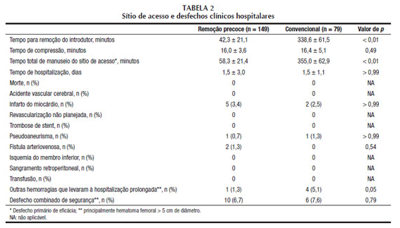
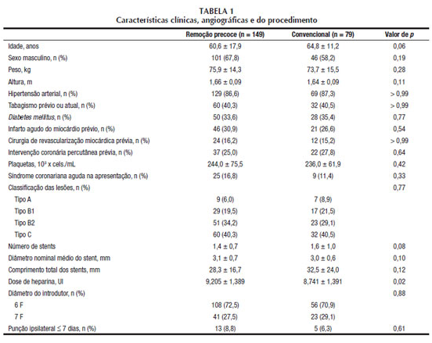

Slide 17
O grupo de remoção precoce (n=149) apresentou menor tempo de manuseio do sítio de punção que o grupo de remoção convencional (58,3 ± 21,4 minutos vs. 355 ± 62,9 minutos; p < 0,01).
Não houve trombose hospitalar de stent e nem diferença significativa na incidência de eventos vasculares ou hemorrágicos. A incidência de outras hemorragias, que levaram à hospitalização prolongada, foi menor no grupo de remoção precoce (1,3% vs. 5,1%; p = 0,05).

Slide 18
O uso seletivo de uma abordagem, para a remoção imediata do introdutor femoral guiada pelo tempo de coagulação ativado e a administração de protamina, é seguro e eficaz em pacientes submetidos à intervenção coronária percutânea pela via femoral.

